Slide 1

Лекция 2 Параллельные вычисления
Балáкшин Павел Валерьевич
pvbalakshin@gmail.com
дд.мм.гггг
ОБРАЗОВАТЕЛЬНЫЕ ПРОГРАММЫ В ОБЛАСТИ
ТЕХНОЛОГИЙ ИСКУССТВЕННОГО ИНТЕЛЛЕКТА

Slide 2

Название данного слайда
Типовой сценарий работы программиста
1. Написать однопоточную программу.
2. Остановиться и подумать.
3. Попробовать автоматическое распараллеливание.
4. Остановиться и подумать.
5. Попробовать параллельные библиотеки и структуры данных.
6. Остановиться и подумать.
7. Профилировать приложение, оценить максимально
достижимый эффект от распараллеливания.
8. Остановиться и подумать.
9. Распараллелить узкие места и часто вызываемые функции.
Цель параллельного программирования – избежать параллельного программирования!
ВИДЕО ДОКЛАДЧИКА

Slide 3
Название данного слайда
Терминология параллельного программирования
Process – процесс: наиболее тяжеловесный механизм; сложные или медленные механизмы синхронизации общих переменных; процессы имеют независимые адресные пространства. Могут иметь несколько потоков выполнения.
Thread – поток = нить = тред: имеют общее разделяемое между ними адресное пространство и развитые механизмы синхронизации доступа к общим переменным. Используются механизмы синхронизации данных.
Fiber – волокно = легковесный поток: минимальные накладные расходы; отсутствие истинного физического распараллеливания; нужны для удобства программирования. Все волокна в отличие от потоков исполняются на одном и том же ядре.
ВИДЕО ДОКЛАДЧИКА

Slide 4
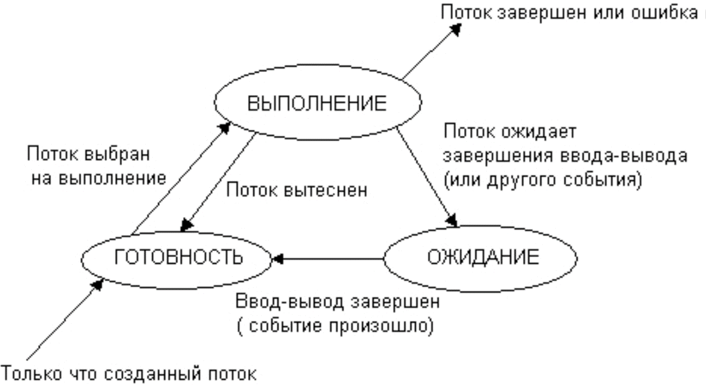
Название данного слайда
Жизненный цикл потока
ВИДЕО ДОКЛАДЧИКА

Slide 5
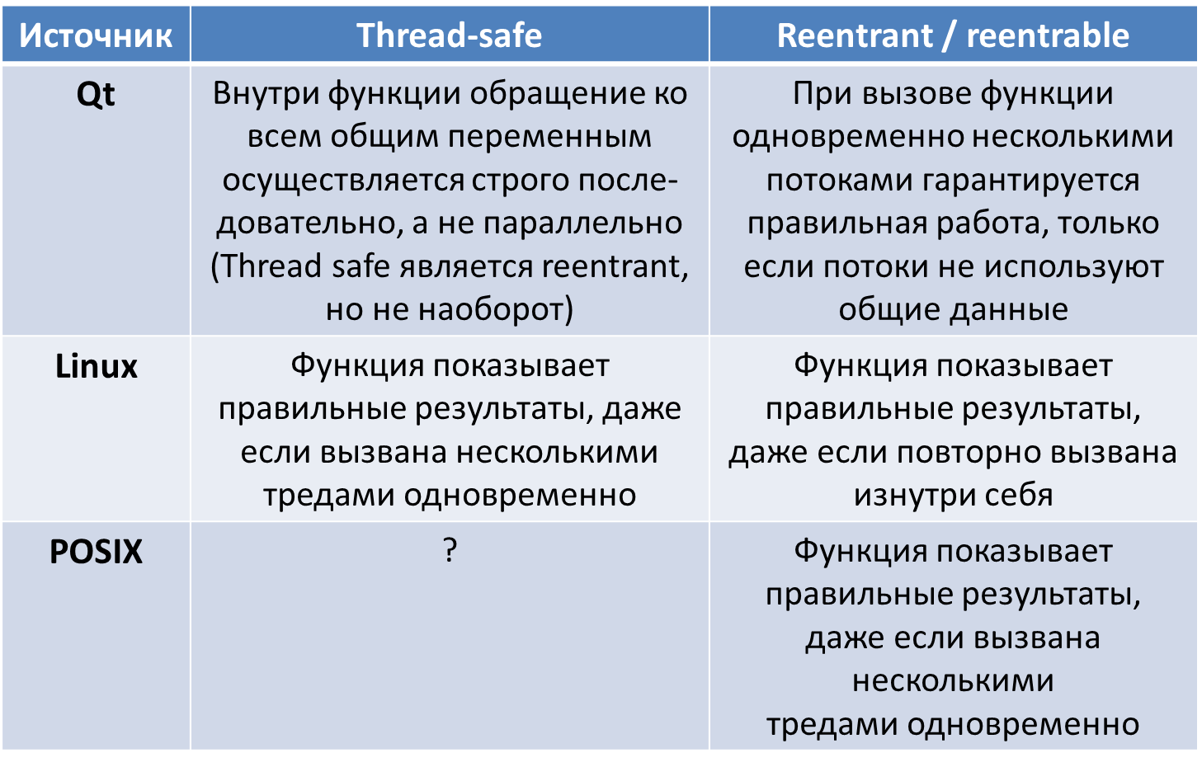
Название данного слайда
Терминология параллельного программирования (2)
ВИДЕО ДОКЛАДЧИКА

Slide 6
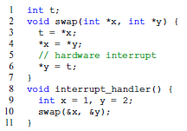
Название данного слайда
Not thread-safe, not reentrant
ВИДЕО ДОКЛАДЧИКА

Slide 7
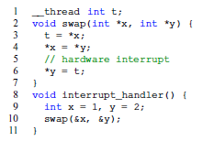
Название данного слайда
Thread-safe, not reentrant
ВИДЕО ДОКЛАДЧИКА

Slide 8
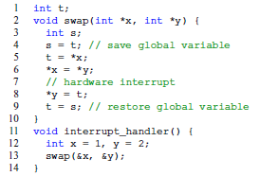
Название данного слайда
Not thread-safe, reentrant
ВИДЕО ДОКЛАДЧИКА

Slide 9
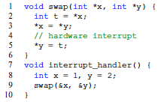
Название данного слайда
Thread-safe, reentrant
ВИДЕО ДОКЛАДЧИКА

Slide 10
Название данного слайда
Виды аппаратного параллелизма
ВИДЕО ДОКЛАДЧИКА
По книге S. Akhter “Multi-Core Programming”

Slide 11
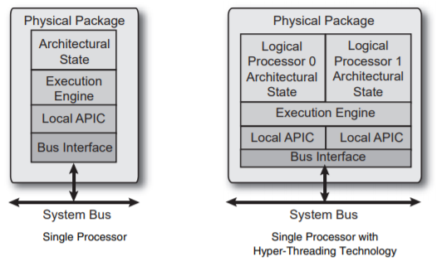
Название данного слайда
Гиперпоточность (Hyperthreading)
ВИДЕО ДОКЛАДЧИКА
По книге S. Akhter “Multi-Core Programming”

Slide 12
Название данного слайда
Многопоточность на однопроцессорных системах по сравнению c многопроцессорными
На однопроцессорной (одноядерной) системе можно использовать приоритеты потоков для упорядочивания их доступа к процессору (на многопроцессорной системе этого делать нельзя).
На однопроцессорной системе нужно упаковывать структуры поплотнее для оптимизации работы кэш-памяти, а на многоядерной надо их разреживать по размеру строки кэша для предотвращения False Sharing.
ВИДЕО ДОКЛАДЧИКА

Slide 13
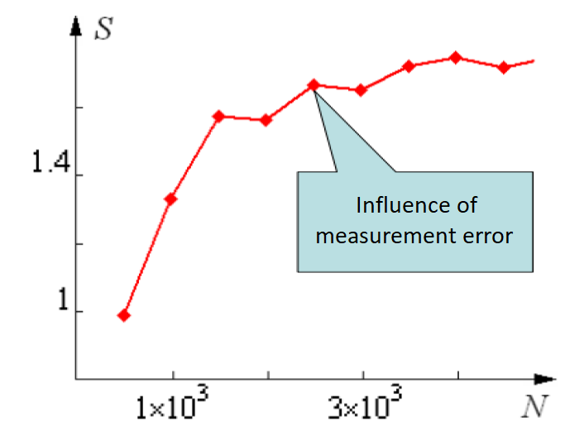
Название данного слайда
Проблемы измерения параллельного ускорения
Причины:
1. Наличие фоновой нагрузки.
2. Случайность природы
алгоритма.
По материалам проф. Бухановского
ВИДЕО ДОКЛАДЧИКА

Slide 14
Название данного слайда
Измерение времени выполнения параллельных
программ
Универсальные инструменты:
Unix-утилита time (замеряет суммарное выполнение программы без возможности какой-либо детализации).
Си-функция clock (не учитывает время простоя в состоянии idle).
Си-функция ctime (не является реэнтерабельной, см. не кроссплатформенную альтернативу ctime_r).
Си-функции gettimeofday, clock_gettime.
Специализированные инструменты:
библиотечная функция omp_get_wtime (может понадобиться использовать функцию omp_get_wtick).
ВИДЕО ДОКЛАДЧИКА

Slide 15
Название данного слайда
Измерение времени выполнения параллельной программы (2)
Решения:
Использовать потокобезопасные реэнтерабельные функции (например, rand_r вместо rand).
Измерить время несколько раз, затем:
взять минимальный замер ИЛИ
рассчитать доверительный интервал.
ВИДЕО ДОКЛАДЧИКА

Slide 16
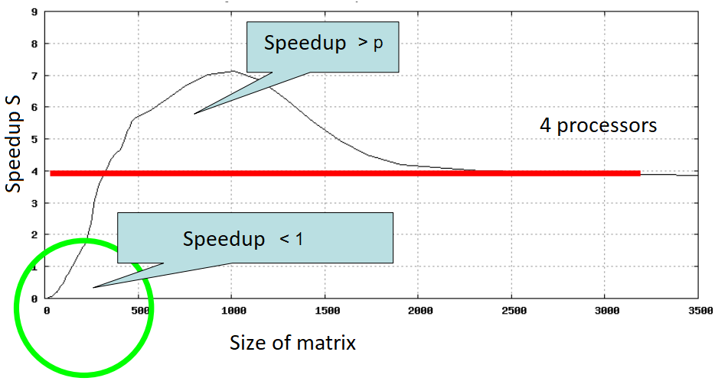
Название данного слайда
Субъединичное и сверхлинейное ускорение
Возможные причины:
накладные расходы (1000 оп. деления);
эффекты кэширования.
ошибка алгоритма распараллеливания.
По материалам проф. Бухановского
ВИДЕО ДОКЛАДЧИКА

Slide 17
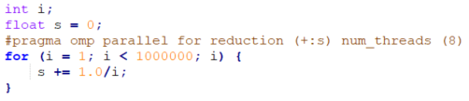
Название данного слайда
Изменение результатов вычислений с плавающей
точкой
1 thread: s = 14.357357
8 threads: s = 14.393189
Diff: 0.25%
ВИДЕО ДОКЛАДЧИКА

Slide 18
Спасибо за внимание!
ОБРАЗОВАТЕЛЬНЫЕ ПРОГРАММЫ В ОБЛАСТИ
ТЕХНОЛОГИЙ ИСКУССТВЕННОГО ИНТЕЛЛЕКТА

